Slide 1
Luyện từ và câu

Slide 2
Ôn bài cũ
Tìm một từ cùng nghĩa với trung thực.
Đặt câu với từ em vừa tìm được.
Tìm một từ trái nghĩa với trung thực.
Đặt câu với từ em vừa tìm được.

Slide 3
Luyện từ và câu
Danh từ

Slide 4
1. Tìm các từ chỉ sự vật trong đoạn thơ sau:
Mang theo truyện cổ tôi đi
Nghe trong cuộc sống thầm thì tiếng xưa
Vàng cơn nắng, trắng cơn mưa
Con sông chảy có rặng dừa nghiêng soi
Đời cha ông với đời tôi
Như con sông với chân trời đã xa
Chỉ còn truyện cổ thiết tha
Cho tôi nhận mặt ông cha của mình.
Lâm Thị Mỹ Dạ

Slide 5
1. Tìm các từ chỉ sự vật trong đoạn thơ sau:
Mang theo truyện cổ tôi đi
Nghe trong cuộc sống thầm thì tiếng xưa
Vàng cơn nắng, trắng cơn mưa
Con sông chảy có rặng dừa nghiêng soi
Đời cha ông với đời tôi
Như con sông với chân trời đã xa
Chỉ còn truyện cổ thiết tha
Cho tôi nhận mặt ông cha của mình.
Lâm Thị Mỹ Dạ

Slide 6
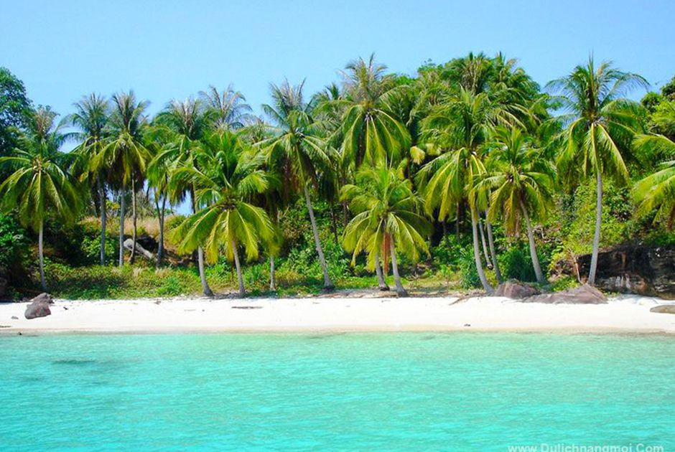
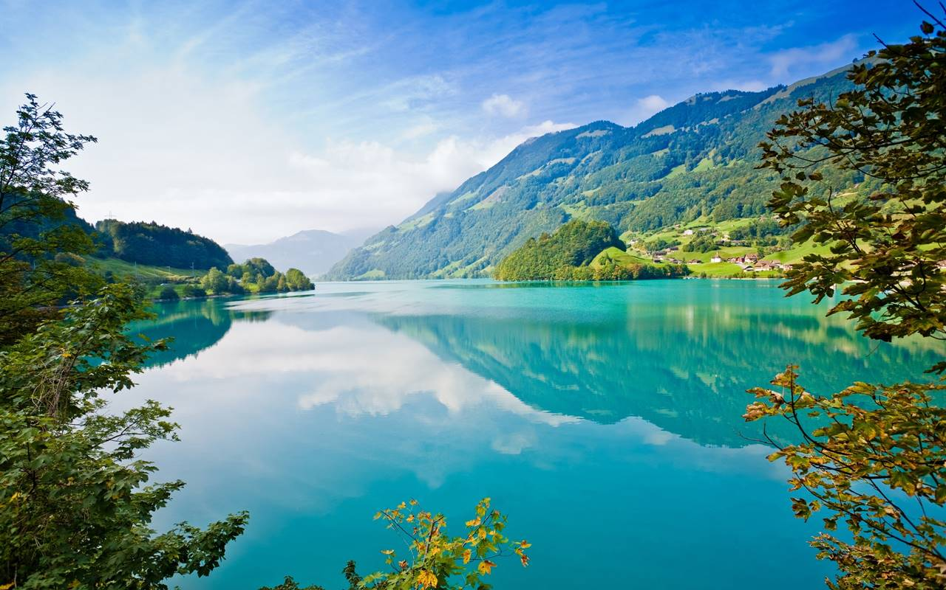
rặng dừa
chân trời
truyện cổ
con sông

Slide 7
1. Các từ chỉ sự vật trong đoạn thơ:
truyện cổ, cuộc sống, tiếng, xưa, cơn, nắng, mưa, con, sông, rặng, dừa, đời, cha ông, con, sông, chân trời, truyện cổ, ông cha.
Từ chỉ người | ông cha,….
Từ chỉ vật | sông,….
Từ chỉ hiện tượng | mưa,….
2. Xếp các từ em mới tìm được vào nhóm thích hợp

Slide 8
Từ chỉ người | ông cha,
Từ chỉ vật | sông,
Từ chỉ hiện tượng | mưa,
cha ông
dừa,
chân trời
nắng
Danh từ

Slide 9
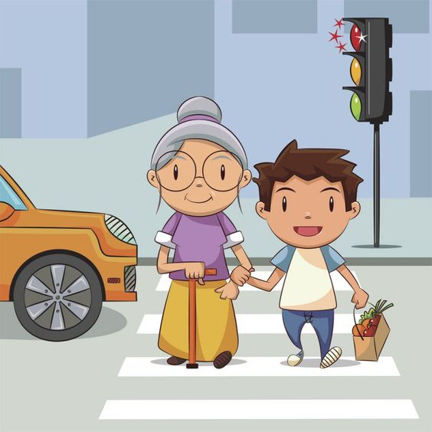
Vật
Người
Hiện tượng
Danh từ là những từ chỉ sự vật (người, vật, hiện tượng, khái niệm hoặc đơn vị).
Danh từ là gì?

Slide 10
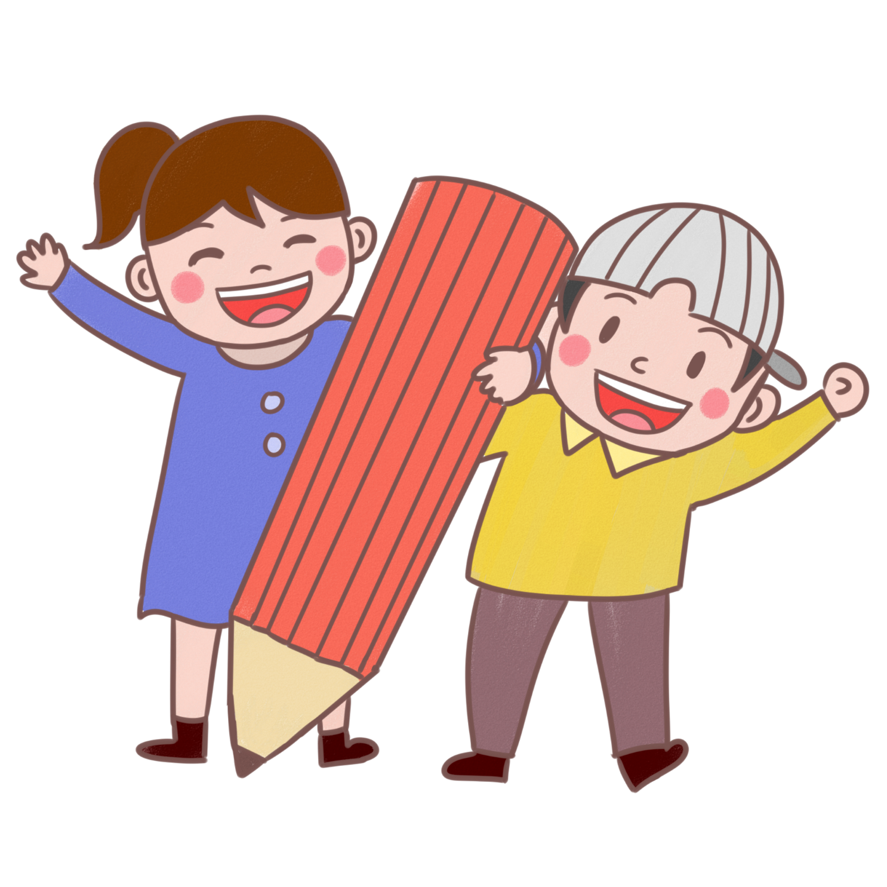
Luyện tập

Slide 11
1. Xếp những từ sau thành ba nhóm cho phù hợp :
sách, gió, chim, cô giáo, bạn, lá cờ, lũ lụt, Bác Hồ, bão, ghế.
Từ chỉ người | Từ chỉ vật | Từ chỉ hiện tượng

Slide 12
1. Xếp những từ sau thành ba nhóm cho phù hợp :
sách, gió, chim, cô giáo, bạn, lá cờ, lũ lụt, Bác Hồ, bão, ghế.
2. Em hãy đặt câu với một danh từ ở bài tập 1.
Từ chỉ người | Từ chỉ vật | Từ chỉ hiện tượng
cô giáo, bạn, Bác Hồ | sách, chim, lá cờ, ghế | gió, lũ lụt, bão

Slide 13
Củng cố

Slide 14
ONG VỀ TỔ
PLAY

Slide 16
Từ nào sau đây là danh từ?
HẾT GIỜ
A
dịch Covid
B
vui vẻ
C
chạy nhảy
D
nhân hậu

Slide 17
“tình nguyện viên” là danh từ chỉ….
A
khái niệm
HẾT GIỜ
B
hiện tượng
C
đồ vật
D
người

Slide 18
“hạn hán” là danh từ chỉ….
HẾT GIỜ
A
đơn vị
B
hiện tượng
C
đồ vật
D
người

Slide 19
Chúc các em học tốt!

